Slide 1
¿Por qué estamos aqui?

Slide 2
Vuelvo enseguida

Slide 3
La Gran Comision
Jesús se acercó entonces a ellos y les dijo:
—Se me ha dado toda autoridad en el cielo y en la tierra. Por tanto, vayan y hagan discípulos de todas las naciones, bautizándolos en el nombre del Padre y del Hijo y del Espíritu Santo, enseñándoles a obedecer todo lo que les he mandado a ustedes. Y les aseguro que estaré con ustedes siempre, hasta el fin del mundo.
(Matt 28:18-20).

Slide 4
La Gran Comision
Escritura | Quién | Qué | ¿A quién | Cómo
Matt 28:19-20 | discípulos | Ve y haz discípulos | Todas las Naciones | Bautizar y enseñar
Mark 16:15 | discípulos | Ve a predicar buenas noticias | Toda la creación
Luke 24:46-49 | discípulos | Sean testigos | Todas las Naciones, comenzando en Jerusalén | Predicar el arrepentimiento y el perdón de los pecados
John 14–17 | discípulos | Dar fruto, Testifique sobre mí | El mundo | Amarme unos a otros
Acts 1:8 | discípulos | Sean mis testigos | Jerusalén, Judea, Samaria, los confines de la tierra | Con el poder

Slide 5
La Gran Comision
Pero cuando venga el Espíritu Santo sobre ustedes, recibirán poder y serán mis testigos tanto en Jerusalén como en toda Judea y Samaria, y hasta los confines de la tierra (Acts 1:8).

Slide 6
El ejemplo de Jesús
Predicar:
Después de que encarcelaron a Juan, Jesús se fue a Galilea a anunciar las buenas nuevas de Dios. «Se ha cumplido el tiempo—decía—. El reino de Dios está cerca. ¡Arrepiéntanse y crean las buenas nuevas!» (Mark 1:14-15)
Llama a los discípulos:
Pasando por la orilla del mar de Galilea, Jesús vio a Simón y a su hermano Andrés que echaban la red al lago, pues eran pescadores. «Vengan, síganme—les dijo Jesús—, y los haré pescadores de hombres.» Al momento dejaron las redes y lo siguieron.
Un poco más adelante vio a Jacobo y a su hermano Juan, hijos de Zebedeo, que estaban en su barca remendando las redes. En seguida los llamó, y ellos, dejando a su padre Zebedeo en la barca con los jornaleros, se fueron con Jesús. (Mark 1:16-20)

Slide 7
El ejemplo de Jesús
Enseñar:
Entraron en Capernaúm, y tan pronto como llegó el sábado, Jesús fue a la sinagoga y se puso a enseñar. La gente se asombraba de su enseñanza, porque la impartía como quien tiene autoridad y no como los maestros de la ley (Mark 1:21-22).
Enviar:
Subió Jesús a una montaña y llamó a los que quiso, los cuales se reunieron con él. Designó a doce, a quienes nombró apóstoles, para que lo acompañaran y para enviarlos a predicar y ejercer autoridad para expulsar demonios (Mark 3:13-15).

Slide 8
Pedro
Predicar
Entonces Pedro, con los once, se puso de pie y dijo a voz en cuello: … »Por tanto, sépalo bien todo Israel que a este Jesús, a quien ustedes crucificaron, Dios lo ha hecho Señor y Mesías.» (Acts 2:14, 36).
Llama a los discípulos:
Cuando oyeron esto, todos se sintieron profundamente conmovidos y les dijeron a Pedro y a los otros apóstoles: —Hermanos, ¿qué debemos hacer? —Arrepiéntase y bautícese cada uno de ustedes en el nombre de Jesucristo para perdón de sus pecados—les contestó Pedro—, y recibirán el don del Espíritu Santo (Acts 2:37-38).
Enseñar:
Se mantenían firmes en la enseñanza de los apóstoles, en la comunión, en el partimiento del pan y en la oración (Acts 2:42).

Slide 9
Pablo
Predicar:
Pablo se puso en pie, hizo una señal con la mano y dijo: «Escúchenme, israelitas, y ustedes, los gentiles temerosos de Dios: … »Por tanto, hermanos, sepan que por medio de Jesús se les anuncia a ustedes el perdón de los pecados. Ustedes no pudieron ser justificados de esos pecados por la ley de Moisés, pero todo el que cree es justificado por medio de Jesús (Acts 13:16-39).
Llama a los discípulos:
Al salir ellos de la sinagoga, los invitaron a que el siguiente sábado les hablaran más de estas cosas. Cuando se disolvió la asamblea, muchos judíos y prosélitos fieles acompañaron a Pablo y a Bernabé, los cuales en su conversación con ellos les instaron a perseverar en la gracia de Dios (Acts 13:42-43).

Slide 10
Pablo
Enseñar:
Pablo entró en la sinagoga y habló allí con toda valentía durante tres meses. Discutía acerca del reino de Dios, tratando de convencerlos, pero algunos se negaron obstinadamente a creer, y ante la congregación hablaban mal del Camino. Así que Pablo se alejó de ellos y formó un grupo aparte con los discípulos; y a diario debatía en la escuela de Tirano. Esto continuó por espacio de dos años, de modo que todos los judíos y los griegos que vivían en la provincia de Asia llegaron a escuchar la palabra del Señor (Acts 19:8-10).
Enviar:
Entonces envió a Macedonia a dos de sus ayudantes, Timoteo y Erasto, mientras él se quedaba por algún tiempo en la provincia de Asia (Acts 19:22).

Slide 11
La exhortación de Pablo a Timoteo
Predicar:
En presencia de Dios y de Cristo Jesús, que ha de venir en su reino y que juzgará a los vivos y a los muertos, te doy este solemne encargo: Predica la Palabra; persiste en hacerlo, sea o no sea oportuno; corrige, reprende y anima con mucha paciencia, sin dejar de enseñar (2 Tim 4:1-2).
Llamen discípulos, enseñen y envíen:
Lo que me has oído decir en presencia de muchos testigos, encomiéndalo a creyentes dignos de confianza, que a su vez estén capacitados para enseñar a otros (2 Tim 2:2).

Slide 12
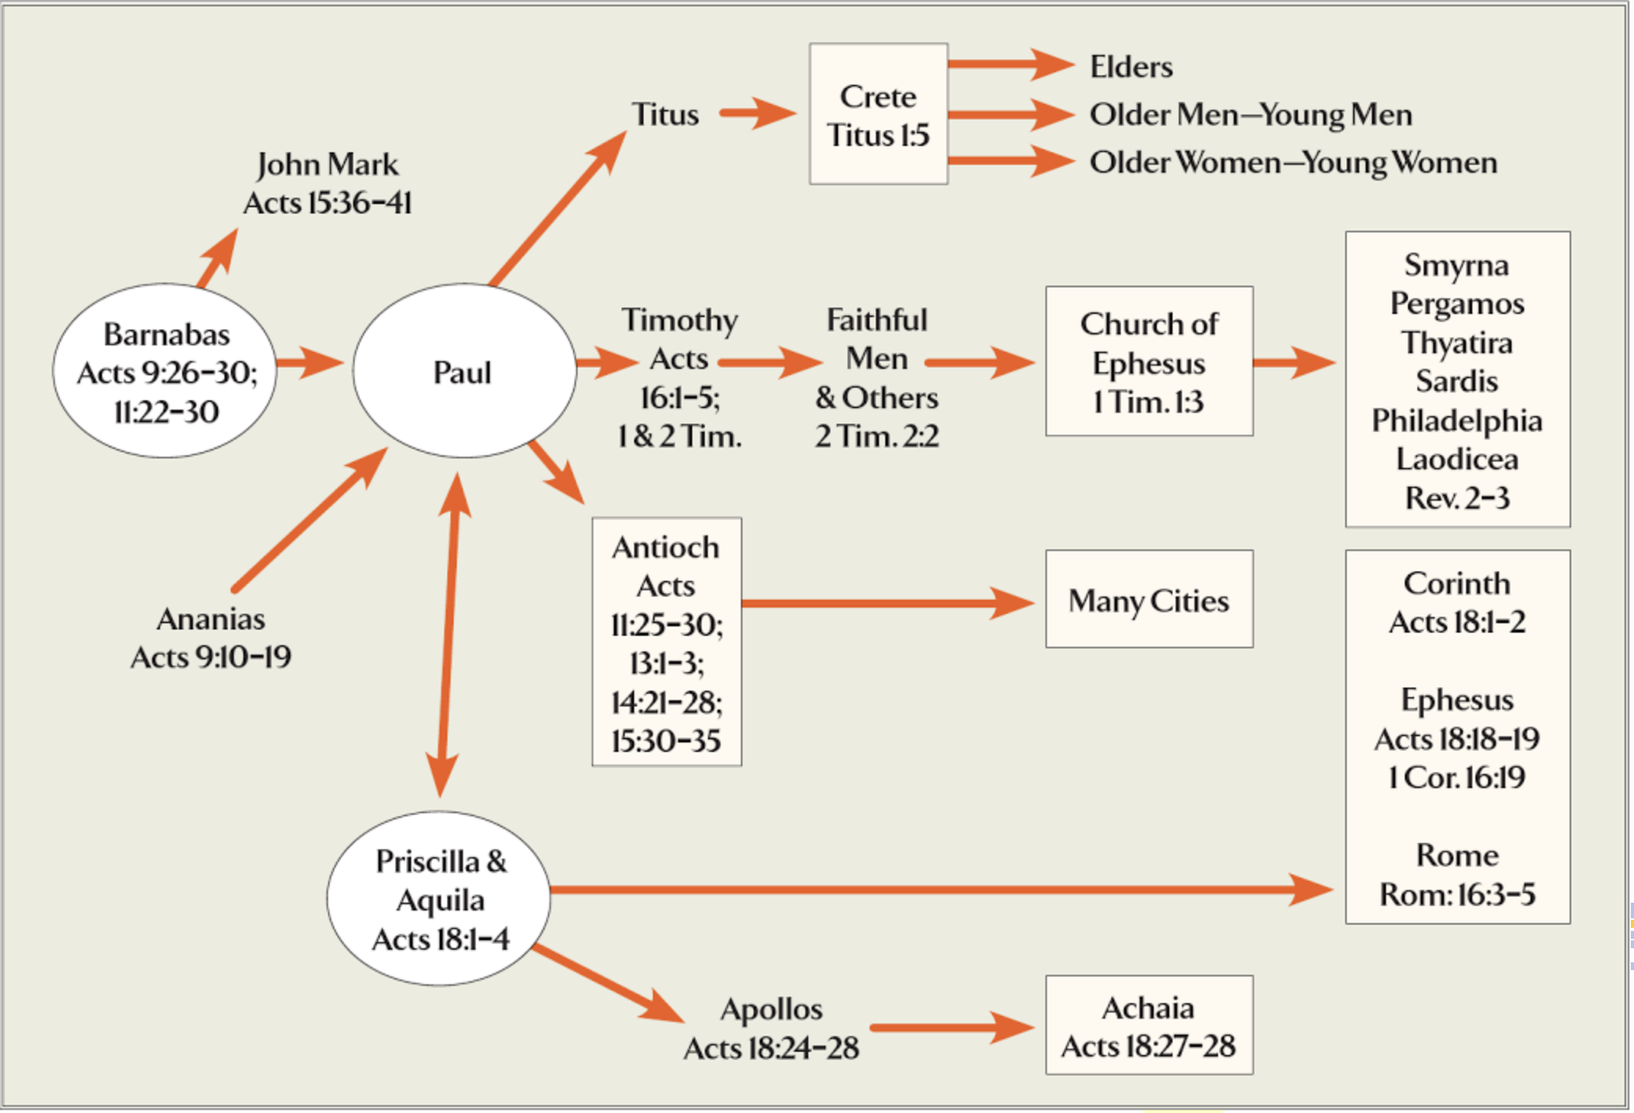

Slide 13
Desafíos
No todos los que oyen seguirán:
Estaban sentados allí algunos maestros de la ley, que pensaban: «¿Por qué habla éste así? ¡Está blasfemando! ¿Quién puede perdonar pecados sino sólo Dios?» (Mark 2:6-7).
Algunos pueden incluso perperseguir:
Después de burlarse de él, le quitaron el manto y le pusieron su propia ropa. Por fin, lo sacaron para crucificarlo (Mark 15:20).

Slide 14
Desafíos
Incluso la familia:
En eso llegaron la madre y los hermanos de Jesús. Se quedaron afuera y enviaron a alguien a llamarlo, pues había mucha gente sentada alrededor de él.
—Mira, tu madre y tus hermanos están afuera y te buscan—le dijeron.
—¿Quiénes son mi madre y mis hermanos?—replicó Jesús.
Luego echó una mirada a los que estaban sentados alrededor de él y añadió:
—Aquí tienen a mi madre y a mis hermanos. Cualquiera que hace la voluntad de Dios es mi hermano, mi hermana y mi madre (Mark 3:31-35).

Slide 15
Desafíos
No todos los que son llamados vendrán:
Jesús lo miró con amor y añadió:
—Una sola cosa te falta: anda, vende todo lo que tienes y dáselo a los pobres, y tendrás tesoro en el cielo. Luego ven y sígueme.
Al oír esto, el hombre se desanimó y se fue triste porque tenía muchas riquezas (Mark 10:21-22).

Slide 16
Desafíos
No todos los que siguen creen:
Desde entonces muchos de sus discípulos le volvieron la espalda y ya no andaban con él (John 6:66).
En ese momento entró también el otro discípulo, el que había llegado primero al sepulcro; y vio y creyó. Hasta entonces no habían entendido la Escritura, que dice que Jesús tenía que resucitar (John 20:8).
Algunos que siguen pueden incluso traicionar a:
Judas Iscariote, uno de los doce, fue a los jefes de los sacerdotes para entregarles a Jesús. Ellos se alegraron al oírlo, y prometieron darle dinero. Así que él buscaba la ocasión propicia para entregarlo (Mark 14:10-11).

Slide 17
Alcanzar Enseñar Multiplicar

Slide 18
Alcanzar
El anuncio público del Evangelio
Servicio a la iglesia, reunión de renacimiento, cruzada de evangelismo
Discusiones uno a uno (piense en la mujer en el pozo)
David Geisler and Norman Geisler, Converssar y evangelizer: Cómo compartir nuestra fe en un mundo posmoderno, (Editorial CLC, 2017).
Hacer amigos
Tener conversaciones (dirigir hacia lo espiritual)
Escuche atentamente
Preguntar preguntas de sondeo (resaltar inconsistencias)
Oferecer alternativas
Siembra de semillas y cosecha
Llamándolos a convertirse en discípulos

Slide 19
Enseñar
Sabiduría (habilidades en la vida) – la Biblia y el comportamiento
“enseñándoles a obedecer todo lo que les he mandado a ustedes” (Matt 28:20)
El mayor mandamiento (Matt 22:36-40; cf. Rom 13:8-10)
Estudio, aplicar y luego enseñar
Esdras se había dedicado por completo a estudiar la ley del Señor, a ponerla en práctica y a enseñar sus preceptos y normas a los israelitas (Ezra 7:10).
El estudio se desglosa en observación, interpretación y correlación

Slide 20
Estudio: observación
Lectura active
Mortimer Adler, Como leer un libro, (Instituto Politécnico Nacional, 1984).
Muchas preguntas diferentes
¿Quién? ¿Qué? ¿Dónde? ¿por qué? ¿Cuando? Por tanto?
Género, estructura, temas primarios
Configuración, carácter, trazado
Metáfora, imágenes, emoción
Argumento

Slide 21
Estudio: interpretación
Tratando de responder a la pregunta:
¿Qué trataba de lograr el autor con su audiencia?
No podemos preguntarle al autor y él no siempre nos dice claramente
Debemos depender de las pistas del texto
¿Quién fue el autor?
¿Quién era el público?
¿Qué sabemos de la situación?
¿Qué género eligió?
¿Cómo estructuró el libro?
¿Cómo se interrelacionan las piezas?
Hermenéutica espiral

Slide 22
Estudio: correlación
¿Cómo se interpretó este texto a través del tiempo?
Estamos entrando en una conversación de larga duración.
Muchas teorías han sido probadas, aplicadas y aceptadas/rechazadas.
Usar en otra parte de la Biblia (mismo libro, mismo autor, Canon)
Los primeros padres de la iglesia
Los comentaristas y teólogos

Slide 23
Aplicación
¿Cuál es la importancia de un público moderno?
Debemos hacer lo que el autor estaba tratando de hacer que su audiencia hiciera, al menos en la medida en que nos superponemos con la audiencia original
Principios generales

Slide 24
Multiplicar
Replicarse a sí mismo
Aliente y apoye a los discípulos a hacer más discípulos
Ahora nos convertimos en un recurso para nuestros discípulos a los que pueden llegar con preguntas, problemas, etc.
Planea ser reemplazado en cada Ministerio
Debe enseñar cómo estudiar, aplicar y enseñar!
Apóstol = enviado uno

